Slide 1
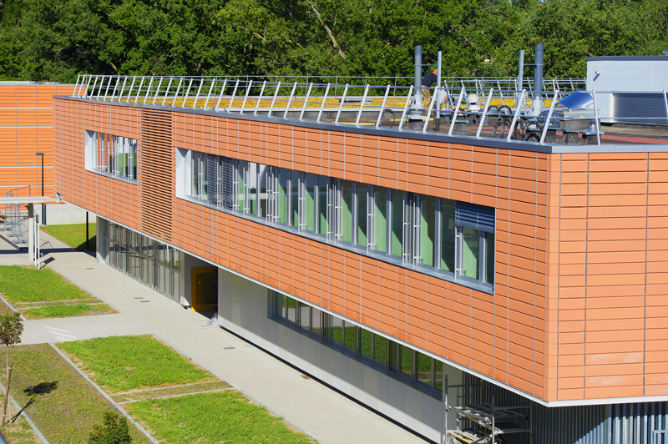




Séminaire ARTIES 2017
Construire un bâtiment en Coût Global –
Mise en application phase par phase selon la loi MOP
Opération Plan Toulouse Campus PABS-A
par Marlène BONICEL-CAYLA –INP-ENSAT

Slide 2
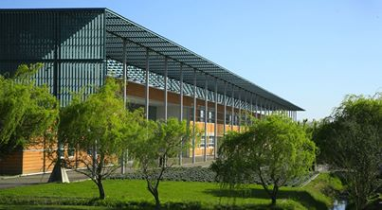
Plan Toulouse Campus
Opération Pôle AgroBiosciences - A
I- Contexte de l’Opération
II- Mise en place du coût global
III- Phase Programmation-Conception
IV- Phase Travaux
V- Phase Exploitation

Slide 3
Contexte de l’Opération Toulouse Campus
Le projet de l’Université de Toulouse s'articule autour de deux enjeux majeurs :
  L’attractivité de l’enseignement au niveau national et international ;
  L’amélioration des conditions d’accueil des étudiants et des chercheurs.
La présente opération PABS(A) est issue de cette démarche.
Sa réalisation était initialement prévue en PPP.
Finalement, elle sera conduite en procédure Loi MOP, en intégrant la notion de coût global et d’exploitation-maintenance.
  Porteur de Projet Plan Campus : UFTMiP
  MOA : Toulouse INP
  Conduite d’opération/MOA-Exploitant: INP-ENSAT
  => Le choix du Conducteur d’opération est primordial. La prise en compte du coût global est d’autant plus vrai du fait que le conducteur d’opération est un MOA Exploitant

Slide 4
Présentation de l’opération PABS(A)
La genèse du projet et les objectifs de l’opération :
Diversification des parcours de formations (nouveaux masters, voie de l’apprentissage, accueil d’étudiants internationaux en formation initiale)
Arrivée de nouveaux chercheurs, doctorants et contractuels de la recherche.
=> Locaux mis à disposition en 1998 insuffisants
  => besoin de surfaces complémentaires et de laboratoires spécifiques
Les principales caractéristiques sont :
Construction d’un bâtiment sur le site de l’ENSAT ;
Prise en compte des besoins et de leur possible évolution et des coûts d’exploitation maintenance et entretien du bâti.
Composition du bâtiment à construire :
  Salles de cours et de réunions banalisées et modulables ;
  Bureaux et laboratoires de recherche ;
  Salles techniques spécialisées (chromatographie, spectrométrie de masse) ;
  Halle technologique ;
  Espace de rencontre avec les entreprises ;
  Espaces techniques propres au fonctionnement du pôle.

Slide 5
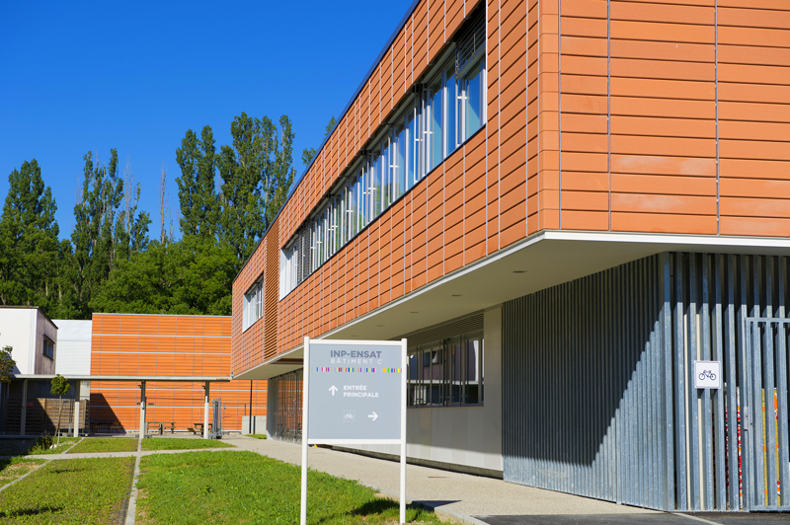
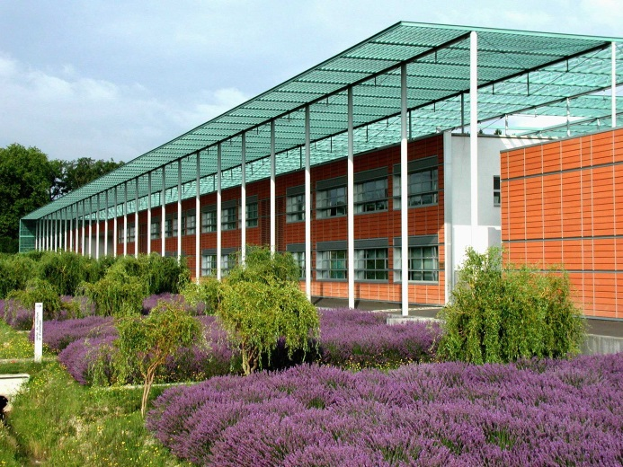
Présentation de l’opération PABS(A)
Les données opérationnelles de l’opération sont :
Surface à bâtir de l'ordre de 1215 m² de SU
Enveloppe financière des travaux d’environ 3,5 millions d'euros HT, y compris espaces verts et VRD (valeur Mars 2014).
Enveloppe financière AE : 3,622 millions d'euros HT
Travaux complémentaires : 402 k€ HT (dont 80% pour des améliorations MOA): budget travaux final en intégrant une démarche en coût global élargi : 4 millions d'euros HT
Livraison : 7 juillet 2017
Bâtiment existant
Nouveau bâtiment
Critère 1 – Qualité de l’intégration dans le site et du parti architectural au regard du respect des exigences fonctionnelles
Critère 2 - Dimensionnement et faisabilité technique au regard de l’adéquation à l’enveloppe financière et au calendrier
Critère 3 – Approche en coût global

Slide 6
Plan Toulouse Campus
Opération Pôle AgroBiosciences - A
I- Contexte de l’Opération
II- Mise en place du coût global
III- Phase Programmation-Conception
IV- Phase Travaux
V- Phase Exploitation

Slide 7
Coût global élémentaire ou coût global élargi
Selon la norme ISO /DIS 15686-5:

Slide 8
Coût global élémentaire ou coût global élargi
Selon la norme ISO /DIS 15686-5:
Choix à faire sur le niveau d’études en coût global en fonction des spécificités de l’opération

Slide 9
Coût global élémentaire ou coût global élargi
Selon la norme ISO /DIS 15686-5, deux concepts de coût global :
Le concept du coût global élémentaire décrit dans cette norme est celui retenu par le maitre d’ouvrage Toulouse INP pour l’opération PABS-A mais il sera étendu au coût global élargi en phase Travaux

Slide 10
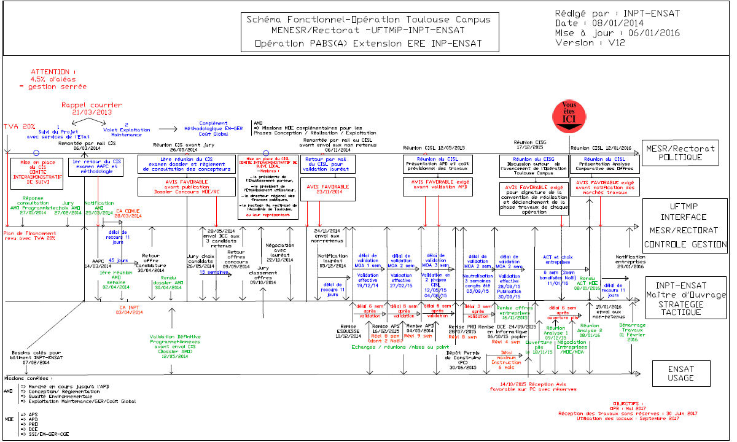
Dispositif mis en œuvre pour gérer cette opération

Slide 11



Organisation de la Maitrise d’Ouvrage
Usagers / Futurs utilisateurs et Politiques
Analyse précise des rendus de chaque phase par le Maitre d’Ouvrage, l’UFTMiP et les usagers si nécessaire pour une restitution globale (échange interne)
Analyse fine des besoins en tenant compte de l’évolution possible
Conséquence sur l’exploitation-maintenance/GER
=> Meilleur compromis
Maitre d’ouvrage / Conduite d’opération
Assistant au Maitre d’ouvrage pour la programmation jusqu’à la notification des marchés MOE

Slide 12
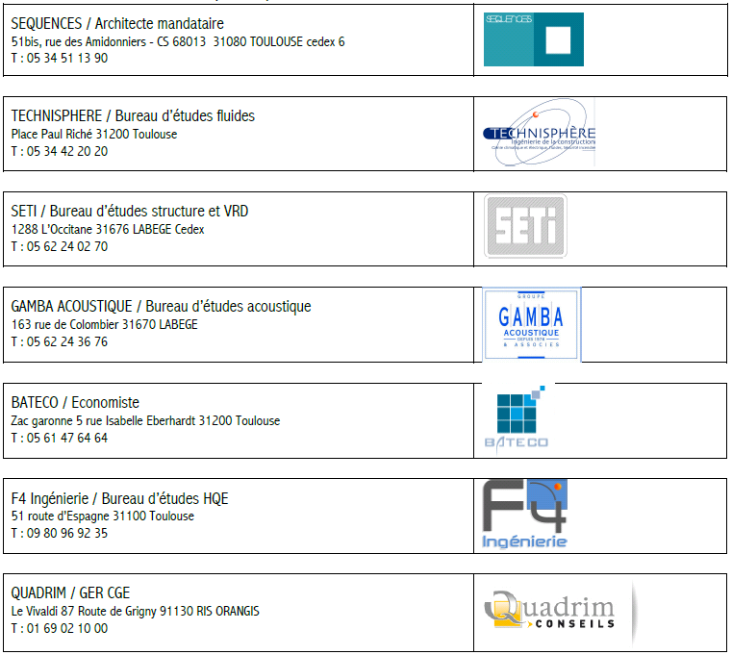
Composition de l’équipe de Maitrise d’Œuvre
Equipe pluridisciplinaire intégrant un BET HQE (F4 Ingénierie) et GER/CGE (QUADRIM) pour répondre aux attentes du Maitre d’Ouvrage sur les exigences du Programme
Documents demandés comprenant :
Notice acoustique, Simulation thermique dynamique, Fiches Cout Global Elémentaire (Uniformat II), Compte-rendu de réunions, …

Slide 13
Plan Toulouse Campus
Opération Pôle AgroBiosciences - A
I- Contexte de l’Opération
II- Mise en place du coût global
III- Phase Programmation-Conception
IV- Phase Travaux
V- Phase Exploitation

Slide 14
Approche coût global en phase programmation
Objectifs fonctionnels et environnementaux avec étude des coûts sur 30 ans
Estimation du budget hors VRD selon Référentiel Universitaire de 1997 avec coefficient pour prise en compte des évolutions des réglementations techniques et du développement durable (+35% du coût limite théorique des travaux liés au bâtiment)
Engagement de l’établissement d’assurer les coûts d’exploitation-maintenance sur 30 ans
  Travail en collaboration avec les futurs usagers du site pour affiner les besoins
  Inscription dans un raisonnement de dépenses en coût global

Slide 15
Dispositif mis en œuvre en phase Conception
  Travail en équipe et en mode projet
    MOA/Politique/Usagers/UFTMiP/AMO/MOE
      Un animateur : Le conducteur d’opération
      Besoins maitrisés et rigueur exigée
  Adéquation stratégie immobilière/politique gestion du patrimoine
  Pragmatisme => conforme au SPSI de l’INPT
    Fiches en coût global élaborées selon la même méthode que le Plan Pluriannuel Immobilier de Toulouse INP (Uniformat II)
  Contrôle de gestion financière assuré par l’UFTMiP
    Mise en place de fichiers de suivi partagés
    Revue de projet trimestrielle
      Transparence bilatérale
  Attentes Ministère (coût global, gestion des aléas)
    Gestion fine, maîtrisée et serrée
    Allotissement de l’Appel d’offre Travaux en macro lot permettant d’obtenir des solutions « variantes » objectivées
    Rédaction ciblée du Règlement de Consultation notamment sur la notion de coût global et proposition de variantes

Slide 16
Objectifs fixés au Maître d’Œuvre dans le programme
  En PHASE CONCEPTION
  Expliciter les choix de conception et les infléchir si nécessaire,
  Prendre en compte les coûts futurs d'exploitation, de maintenance et de gros entretien : tous les choix retenus auront une incidence sur ces coûts, depuis les choix sur le bâti, ceux sur les équipements jusqu'aux contraintes engendrées à l'utilisation.
  En PHASES ETUDES ET TRAVAUX
  Analyser et maitriser l’incidence sur le coût global des éventuelles modifications apportées aux projets
  Suivre et faire respecter les exigences définies pour la constitution du Dossier d’Exploitation Maintenance (DEM),
  Assurer toutes les formations nécessaires à la mission du futur exploitant mainteneur

Slide 17
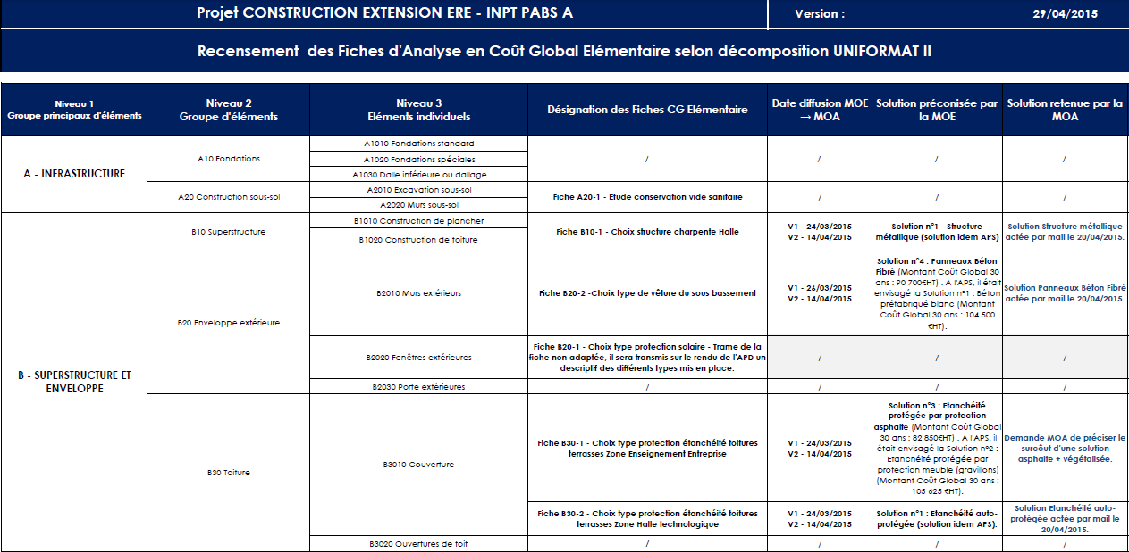
Approche en Cout Global en Phase Conception
Recensement des Fiches d’Analyse en Coût Global Elémentaire
Choix du niveau de détails à étudier selon les spécificités de l’opération

Slide 18
Approche en Cout Global en Phase Conception
Méthodologie mise en place pour confirmer ou proposer des solutions architecturales et techniques étudiées en Cout Global depuis le stade APS (réalisation de Fiches Cout Global Elémentaire selon la décomposition UNIFORMAT II par le BET QUADRIM spécialiste coût global et EM) :
Présentation des différentes solutions proposées (niveau de qualité, zone concernée, …),
1ère étape : pré-analyse qualitative de la solution vis-à-vis des exigences du Programme (fonctionnalité, faisabilité technique, impact sur l’exploitation et la maintenance, impact sur la qualité environnementale),
2ème étape : analyse qualitative en cout global des solutions retenues à l’étape n°1 de la solution vis-à-vis des exigences du Programme (impact sur le cout des travaux (investissement), sur la performance énergétique, sur l’exploitation et la maintenance, sur le GER),
Validation de la solution par le Maitre d’ouvrage en fonction des résultats présentés et argumentés à l’étape n°2,

Slide 19
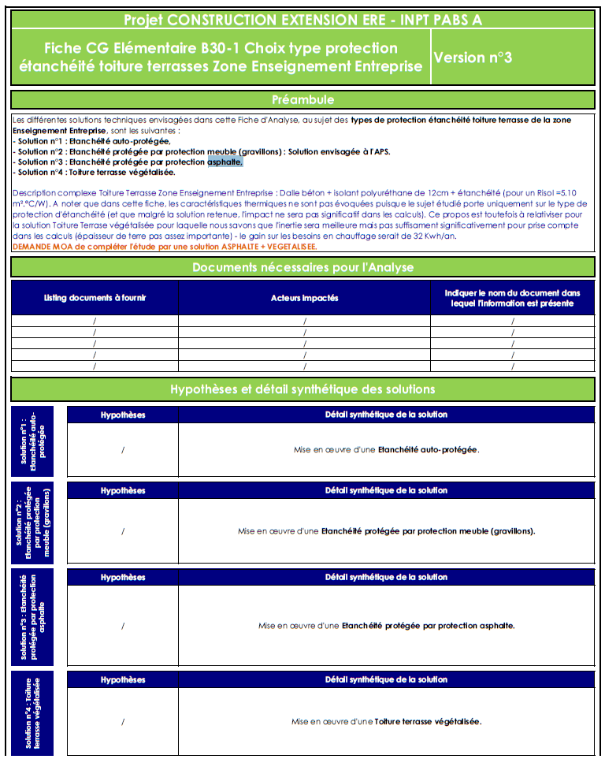
Approche en Cout Global en Phase Conception
Exemple d’une Fiche Cout Global Elémentaire UNIFORMAT II
(Fiche B30-1) :
Choix du type de protection d’étanchéité de la toiture terrasse de la zone Enseignement /Entreprise

Slide 20
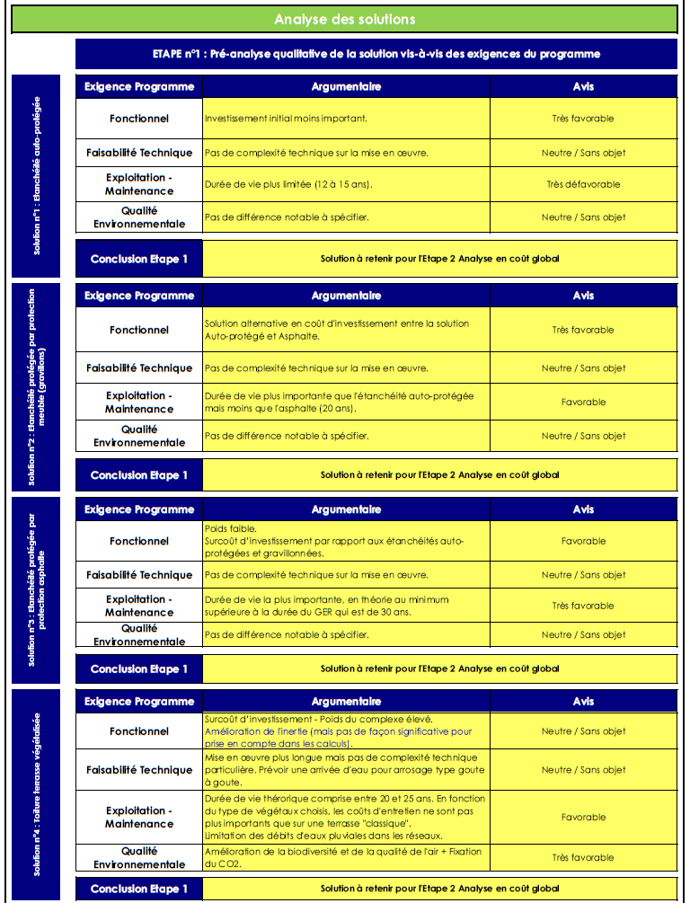
Approche en Cout Global en Phase Conception
Exemple d’une Fiche Cout Global Elémentaire UNIFORMAT II
(Fiche B30-1) :
Choix du type de protection d’étanchéité de la toiture terrasse de la zone Enseignement /Entreprise

Slide 21
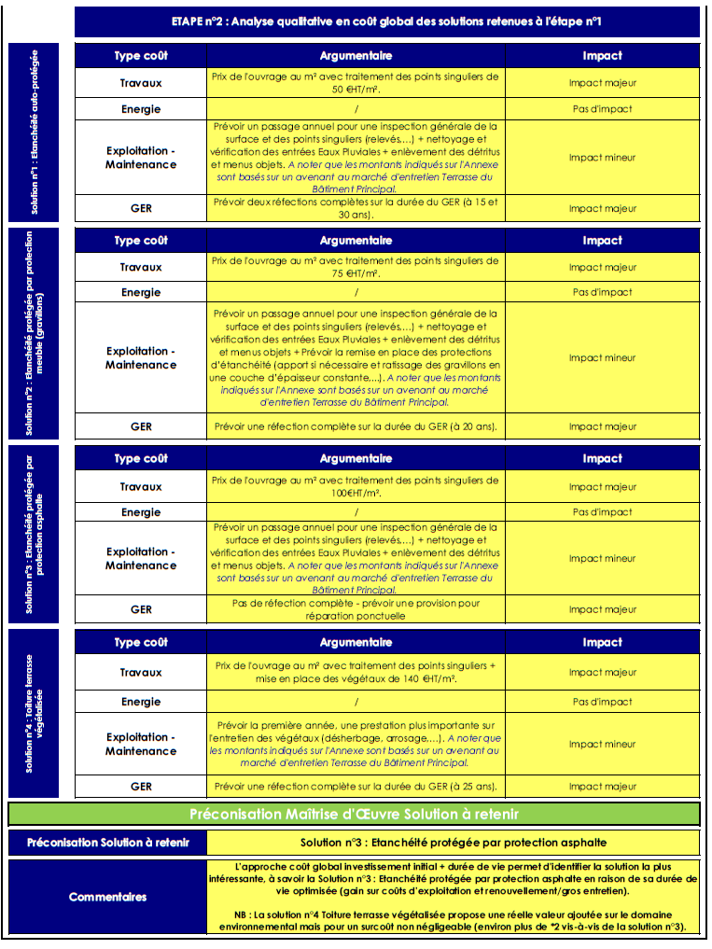
Approche en Cout Global en Phase Conception
Exemple d’une Fiche Cout Global Elémentaire UNIFORMAT II
(Fiche B30-1) :
Choix du type de protection d’étanchéité de la toiture terrasse de la zone Enseignement /Entreprise

Slide 22
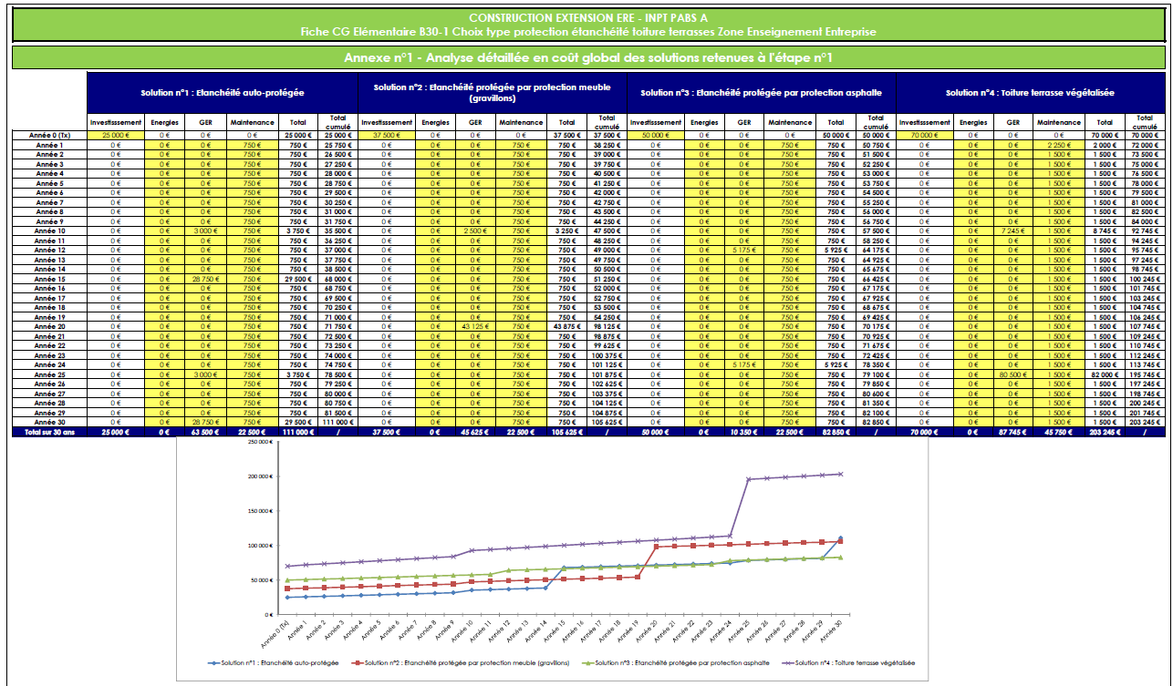
Approche en Cout Global en Phase Conception
Exemple d’une Fiche Cout Global Elémentaire UNIFORMAT II (Fiche B30-1) : Choix du type de protection d’étanchéité de la toiture terrasse de la zone Enseignement/Entreprise

Slide 23
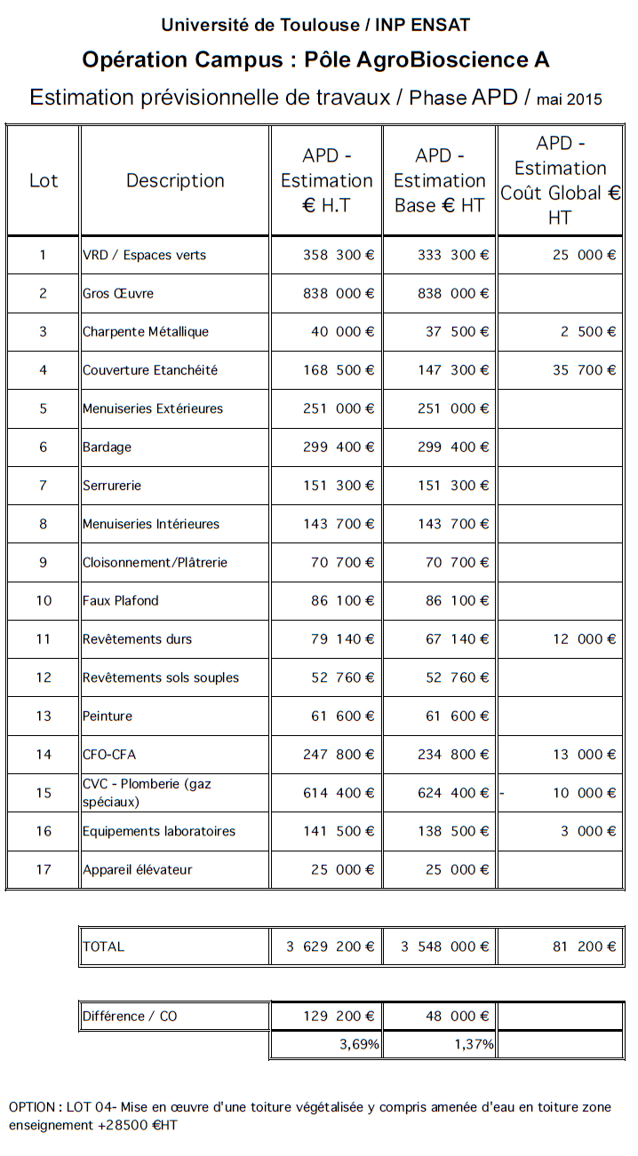
Coûts Phase APD
Selon données du Programme
Prévisionnel Travaux
3 500 000 € HT
Estimation APD en base
3 548 000 € HT
+1,37 %
Estimation APD en base + coût global
3 629 000 € HT
+3,69%
Argumentaire MOE + flexibilité de financement entre l’Investissement et le GER
Validation estimation base + coût global
Capacité MOA à travailler réellement en coût global

Slide 24
Retour d’expérience après Phase Conception
Réelle stratégie Immobilière couplée à une vraie politique de site
Gros travail d’équipes et de nombreux échanges
Beaucoup de temps investi
Disponibilité et proximité du conducteur d’opération nécessaire
Maitre d’œuvre sceptique sur l’application réelle du coût global mais apte à l’écoute
Temps alloué à chaque phase (ESQ/APS/APD/PRO/DCE) à ne pas négliger
  Travail extrêmement enrichissant à mettre en place dès le début d’un projet

Slide 25
Plan Toulouse Campus
Opération Pôle AgroBiosciences - A
I- Contexte de l’Opération
II- Mise en place du coût global
III- Phase Programmation-Conception
IV- Phase Travaux
V- Phase Exploitation

Slide 26
Approche en Cout Global en Phase Travaux
  Allotissement du projet en 7 lots pour permettre proposition
    Lot 1 : VRD/espaces verts
    Lot 2 : GO/Charpente/Etanchéité/Sols durs
    Lot 3 : Menuiseries extérieures
    Lot 4 : Menuiseries intérieures et faux-plafonds
    Lot 5 : Peinture
    Lot 6 : CVC/Plomberie/Electricité/Fluides spéciaux
    Lot 7 : Ascenseur
  Phase de négociation / Critère valeur technique
  Note explicite Moyens et méthodologie d’autocontrôle proposés
  Note explicite sur l’intégration de la démarche environnementale
  Note explicite dans le cadre de la démarche engagée en terme de coût global (compréhension besoins et enjeux/choix techniques/exploitation-maintenance …)

Slide 27
Approche en Cout Global en Phase Travaux
Extrait de l’Annexe 4 du CCTP Spécifications Exploitation-Maintenance
  => Dès l’appel d’offres les exigences d’exploitation-maintenance sont mentionnées

Slide 28
Approche en Cout Global en Phase Travaux
Suivi administratif /financier et technique de l’Opération avec notion de coût global dans toutes les Fiches Techniques Modificatives
  110 FTM pour un montant d’environ 402k€ et dont 313k€ demandés par le MOA pour améliorer la qualité où s’adapter à l’existant => mise en oeuvre du coût global élargi selon 2 thématiques :
  ◘ l’amélioration du fonctionnement sur l’ensemble du site :
  => regroupement et uniformisation du système GTC et du contrôle d’accès,
  => relocalisation et centralisation de la surveillance des installations techniques
  et des activités liées à la logistique à l’accueil.
  ◘ le confort : gestion des flux :
  => adaptation de la façade existante afin d’améliorer la liaison entre les bâtiments,
  => mise en conformité de l’accès principal selon l’Ad’Ap.
  => Financement possible grâce à un suivi précis et une gestion fine des dépenses

Slide 29
Retour d’expérience après travaux
Réflexions sur variantes au CCTP difficiles à amorcer
Impératif planning pour la construction = frein pour modifications
Services des Entreprises trop scindés entre conception et exploitation/maintenance
Prise en compte des demandes clients avec vision exploitation à apporter par le Conducteur d’Opération
Conducteur d’opération MOA/Exploitant => vision globale pour saisir les opportunités

Slide 30
Plan Toulouse Campus
Opération Pôle AgroBiosciences - A
I- Contexte de l’Opération
II- Mise en place du coût global
III- Phase Programmation-Conception
IV- Phase Travaux
V- Phase Exploitation

Slide 31
Approche en Cout Global en Phase Exploitation
Formation des exploitants et explication des choix retenus
Sensibilisation des usagers au fonctionnement du bâtiment
Suivi GTC quotidien et analyse des comportements
Suivi des compteurs
Suivi des dépenses d’exploitation et GER en fonction des prévisions
  Conducteur d’opération en lien étroit avec l’exploitation du bâtiment

Slide 32
Avantages du Cout Global
Travail approfondi avec les futurs usagers et les concepteurs du bâtiment pour adapter au mieux la construction aux besoins tout en gardant la modularité nécessaire à une évolution future.
Etude de plusieurs solutions pour choisir celles qui nous semblent les meilleures en tenant compte de plusieurs paramètres et notamment des coûts d’exploitation-maintenance souvent oubliés en construction.
Vision à long terme avec estimation des coûts sur 30 ans = meilleure prise en compte des coûts différés

Slide 33
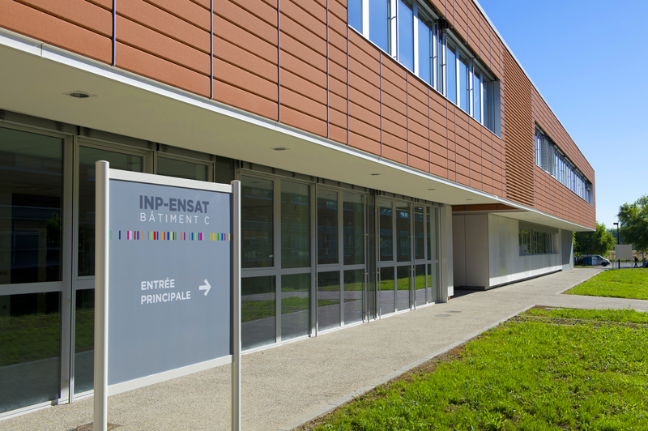
Séminaire ARTIES 2017
Merci de votre attention ☺
Construire un bâtiment en Coût Global –
Mise en application phase par phase selon la loi MOP
Opération Plan Toulouse Campus PABS-A
par Marlène BONICEL-CAYLA –INP-ENSAT

